Slide 1
Центральное управление Федеральной службы по экологическому,
технологическому и атомному надзору
Доклад
«Аварийность на опасных производственных объектах химического комплекса, нефтепродуктообеспечения, хранения и переработки растительного сырья и транспортирования опасных веществ за период 2020-2023 гг.»
г. Москва
26.09.2023

Slide 2
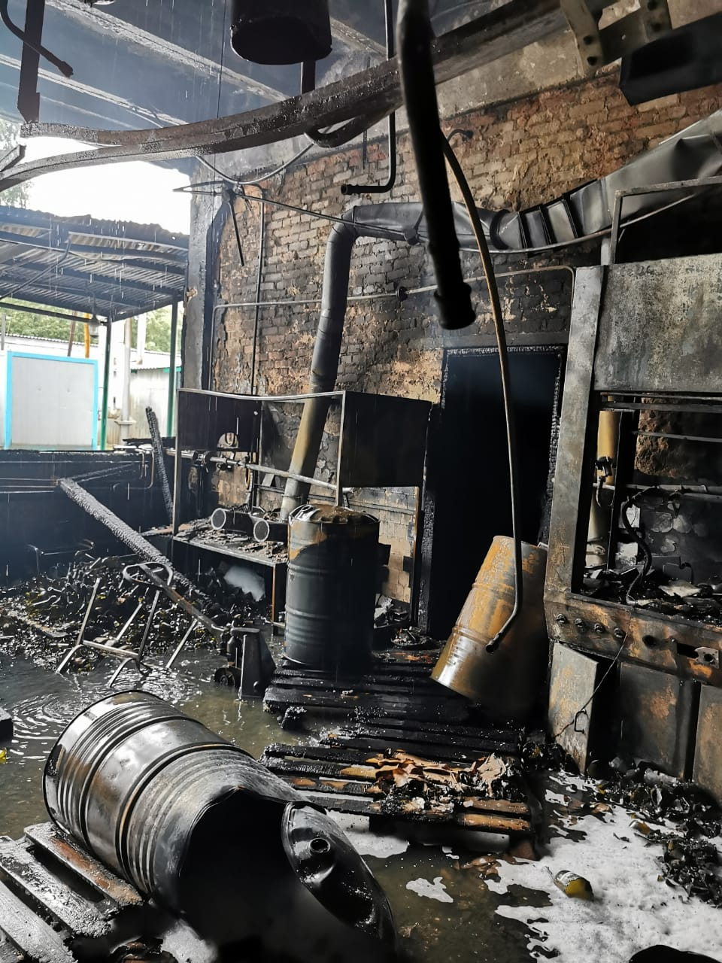
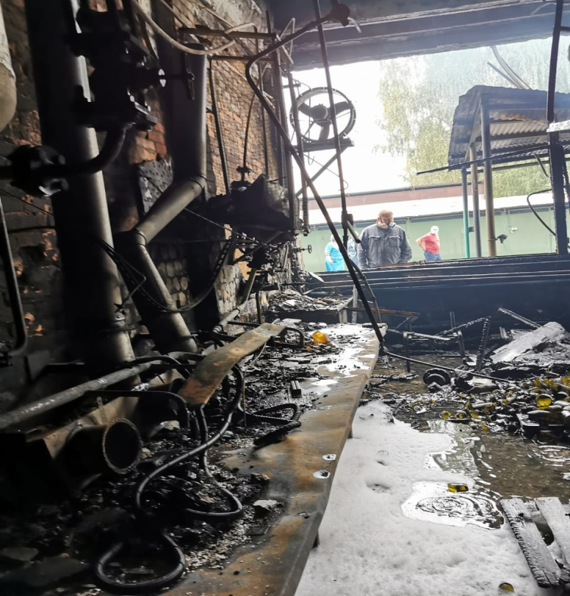
Центральное управление Федеральной службы по экологическому,
технологическому и атомному надзору
5 сентября 2020 г. произошло возгорание розлива бензола, на опасном производственном объекте «Площадка цеха по производству и расфасовке химических реактивов», принадлежащем АО «ЭКОС-1»
2

Slide 3
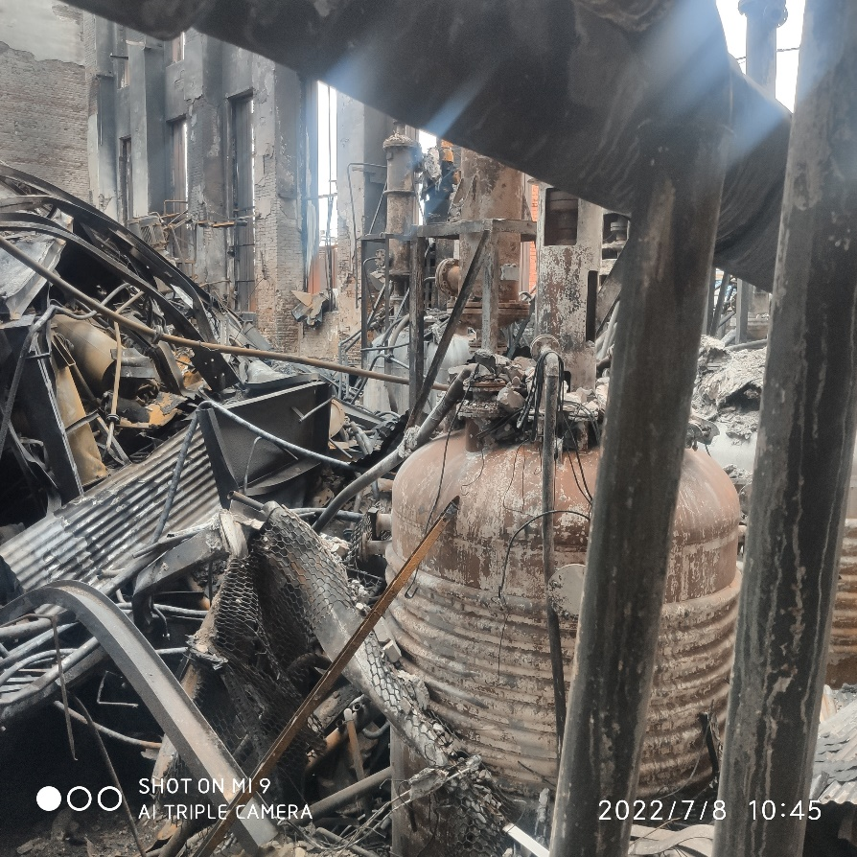
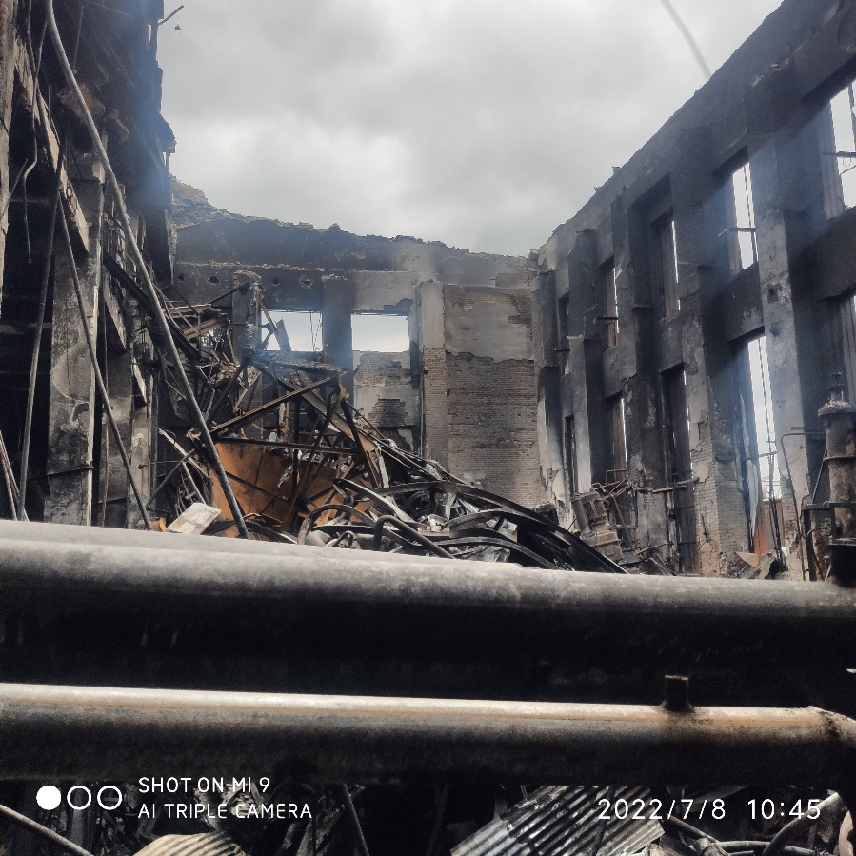
Центральное управление Федеральной службы по экологическому,
технологическому и атомному надзору
23 июня 2022 г в 06 час 50 мин на территории, ООО «Радуга Синтез», в помещении цеха по производству лакокрасочной продукции при отборе пробы из реактора №11 произошло воспламенение паров растворителя.
3

Slide 4
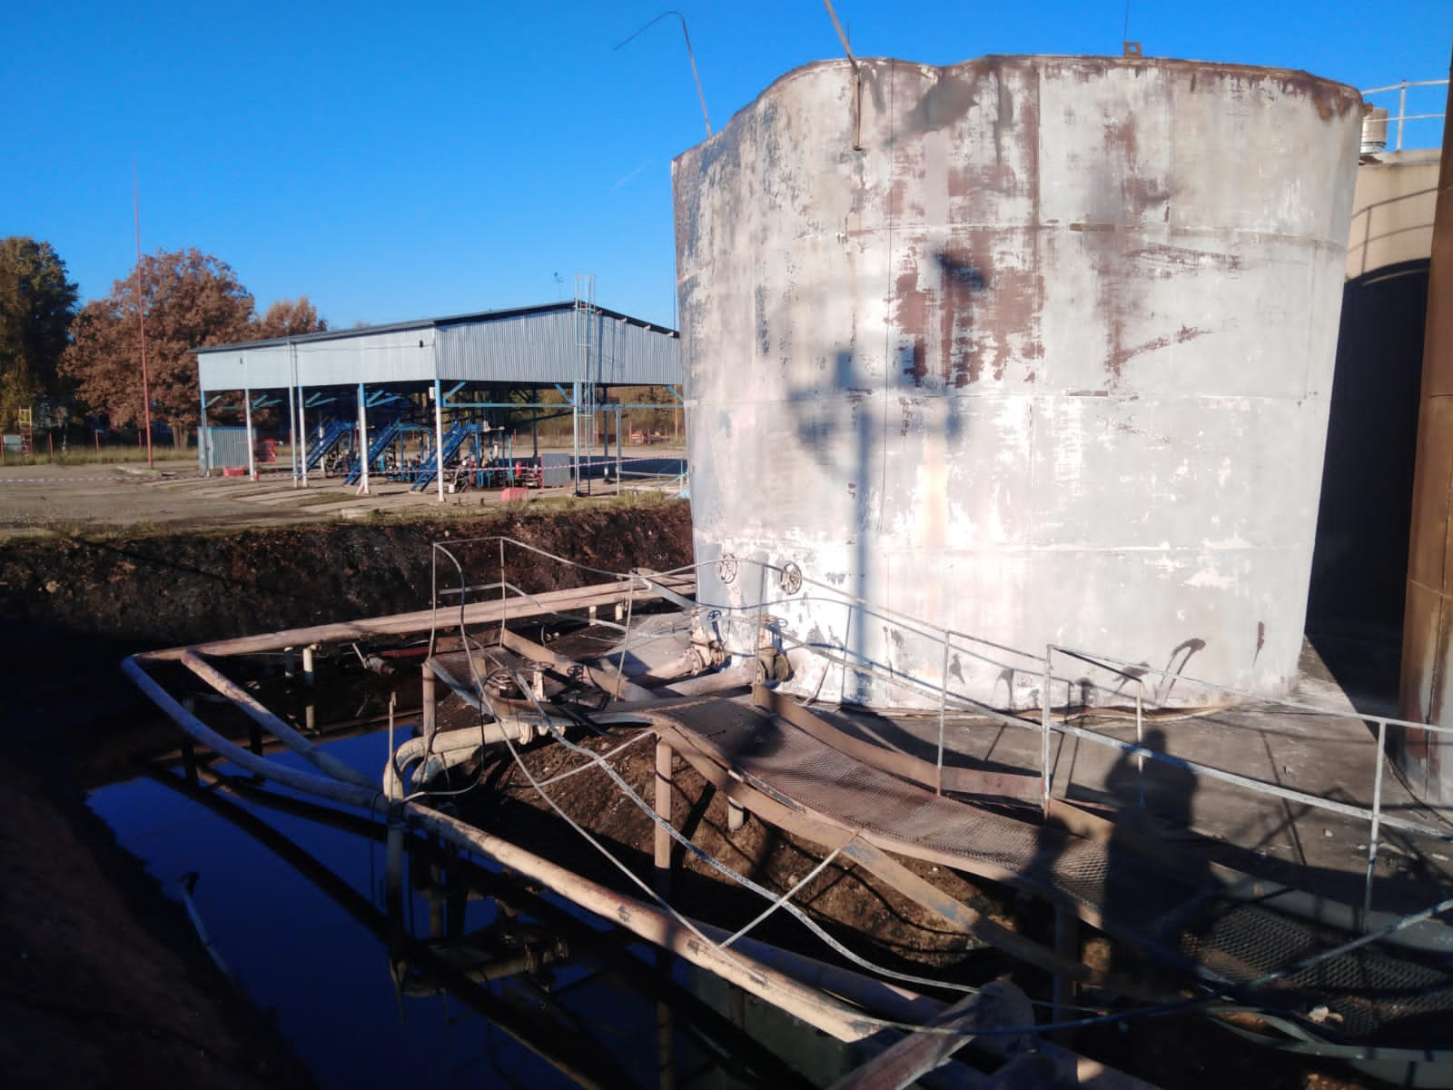
Центральное управление Федеральной службы по экологическому,
технологическому и атомному надзору
9 октября 2021 г. произошел взрыв с воспламенением концентрированных паров нефтепродуктов, хранившихся в вертикальном стальном резервуаре РВС-200, на территории ООО «ДНК»
4

Slide 5
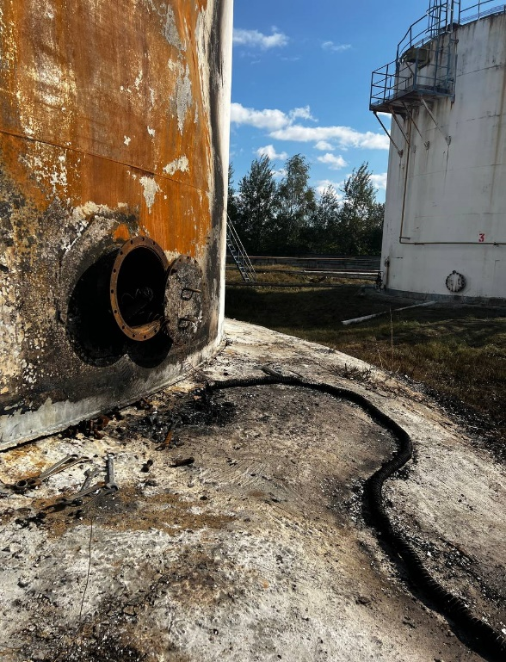
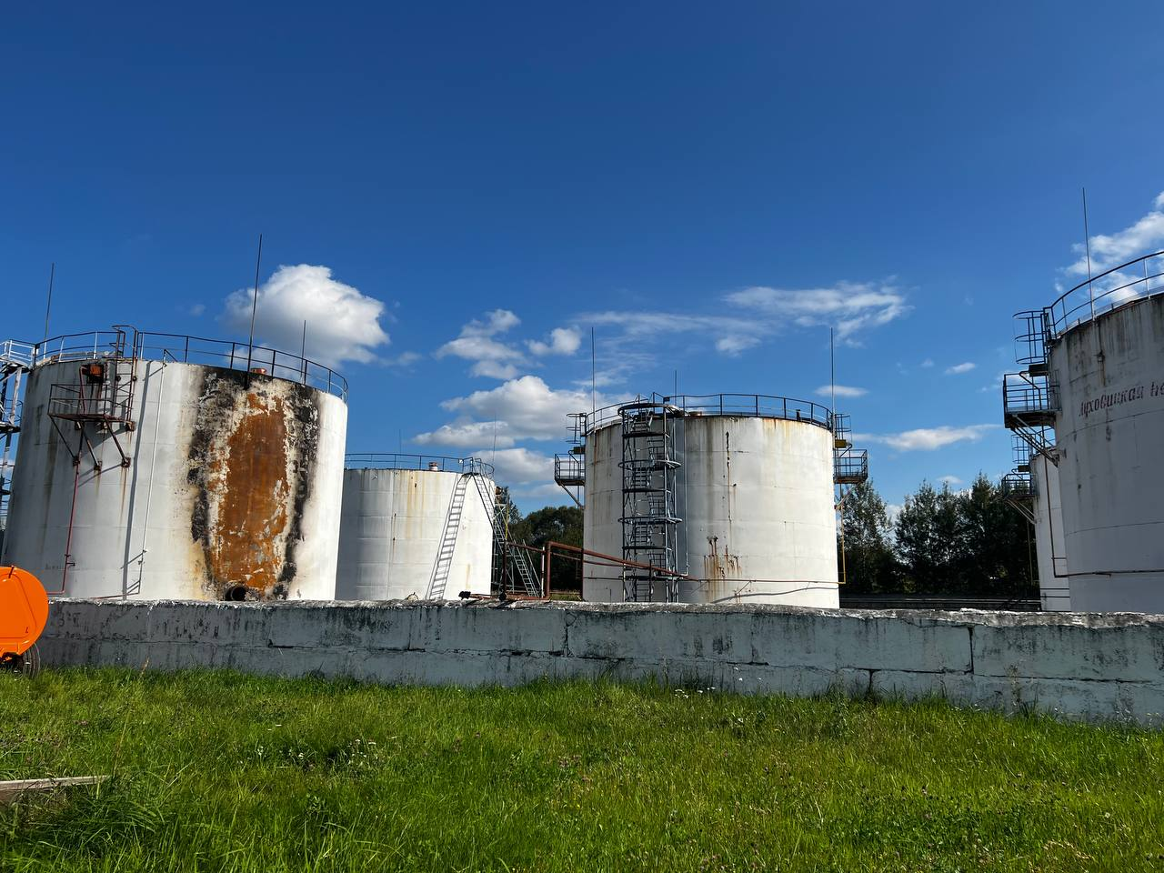
Центральное управление Федеральной службы по экологическому,
технологическому и атомному надзору
27 августа 2023 года в 21 час. 00 мин. в ООО «Луховицкая нефтебаза» на площадке нефтебазы по хранению и перевалке нефти и нефтепродуктов» произошло возгорание в вертикальном стальном резервуаре РВС-1000.
В результате аварии пострадали 3 человека, 2 из которых впоследствии скончались.
5

Slide 6
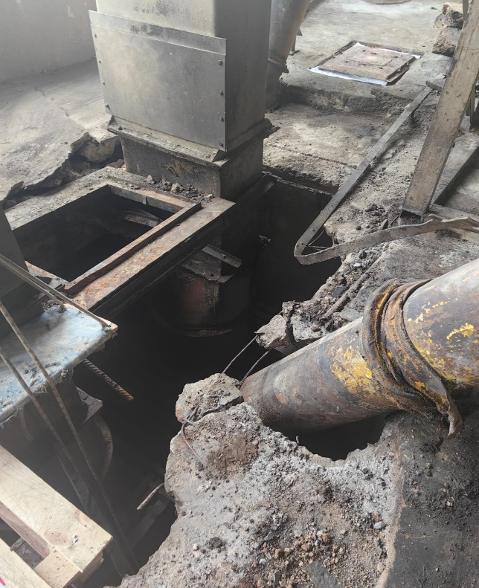
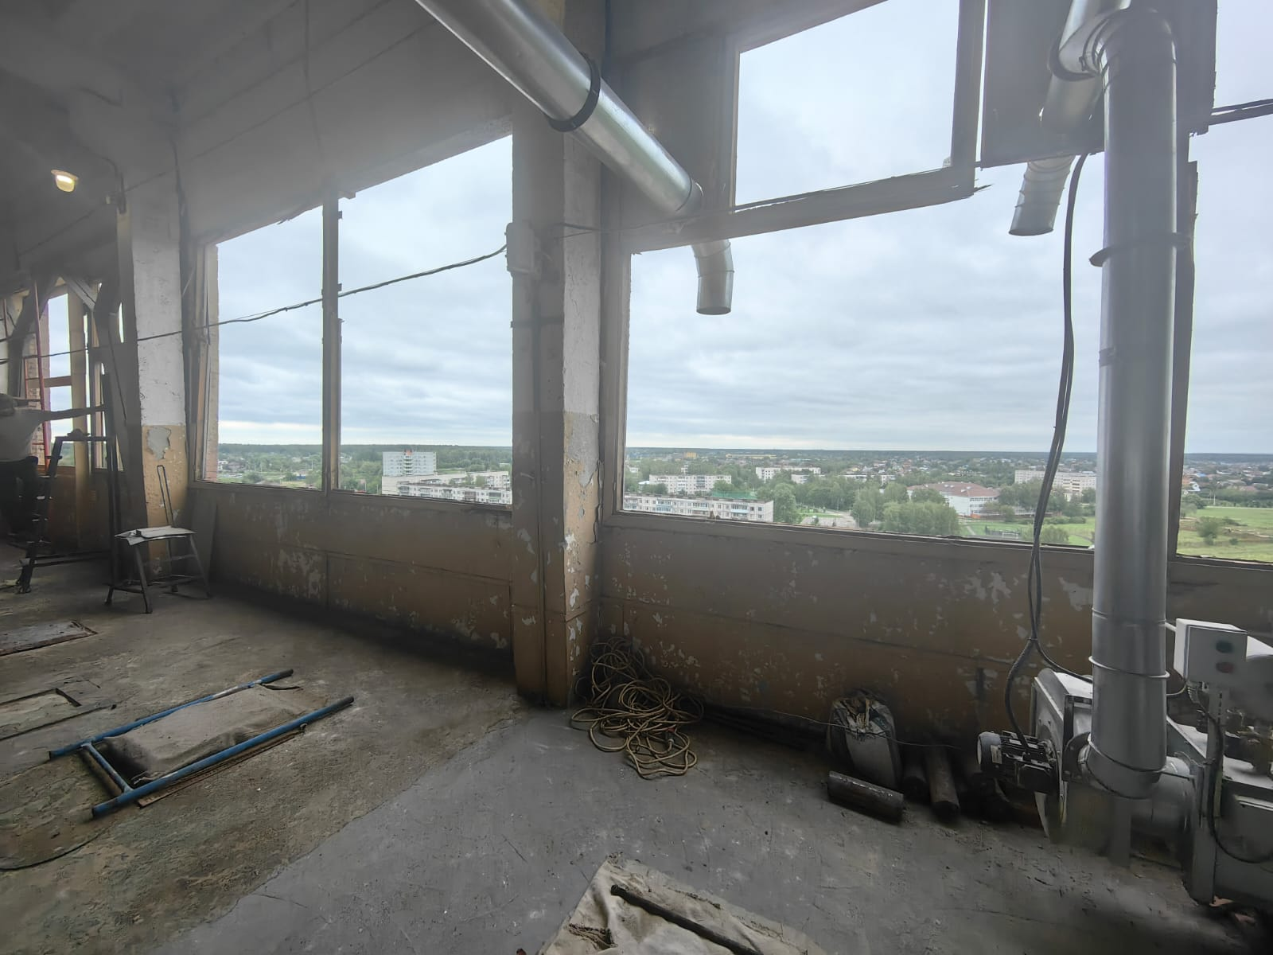
Центральное управление Федеральной службы по экологическому,
технологическому и атомному надзору
12 августа 2023 г. в АО «Раменский комбинат хлебопродуктов имени В.Я. Печенова» в цехе по производству комбикормов при перекачке в автоматическом режиме отрубей из силосного склада в оперативную емкость произошел взрыв пылевоздушной смеси в нории и силосе.
6

Slide 7
Центральное управление Федеральной службы по экологическому,
технологическому и атомному надзору
Спасибо за внимание!

